Slide 1
第1章 预备知识
1.1排列与组合
1.2微积分的一些基本结论

Slide 2
第2章 随机事件及其概率
2.1随机事件
2.2随机事件的概率
2.3古典概率模型(等概率模型)
2.4条件概率
2.5随机事件的独立性

Slide 3




2.1随机事件
$$E$$
$$Ω$$
$$A$$
$$A⊂Ω$$
子事件 相等事件 和事件 积事件 差事件
互不相容事件（互斥事件）对立事件
事件之间满足：交换律 结合律 分配律 德摩根律

Slide 4
某射手向目标射击三次，用 表示第 次击中目标
试用 及其运算符表示下列事件：
（1） 三次都击中目标：
（2） 至少有一次击中目标：
（3） 恰好有两次击中目标：
（4） 最多击中一次：
（5）至少有一次没有击中目标：
（6）三次都没有击中目标：

Slide 5


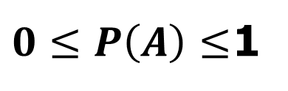

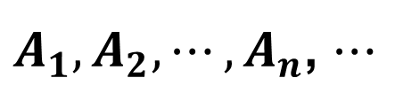
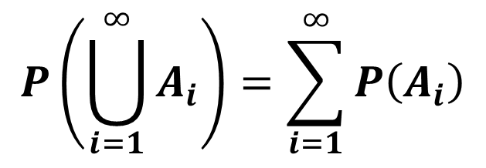
2.2随机事件的概率
满足下列三条公理，
非负性:
可列可加性：
两两互不相容时

Slide 6
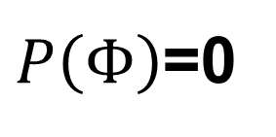
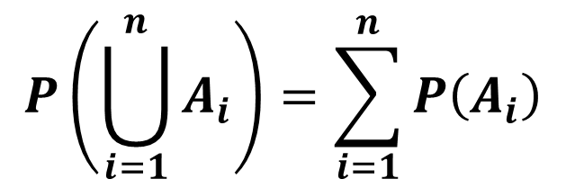

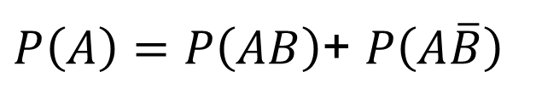

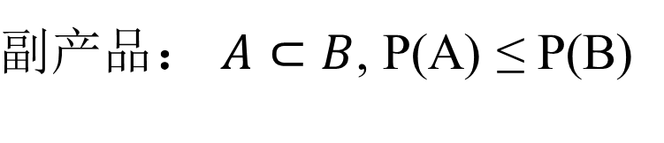

(1)
(2)
(3)
(4)
(5)
推广

Slide 7
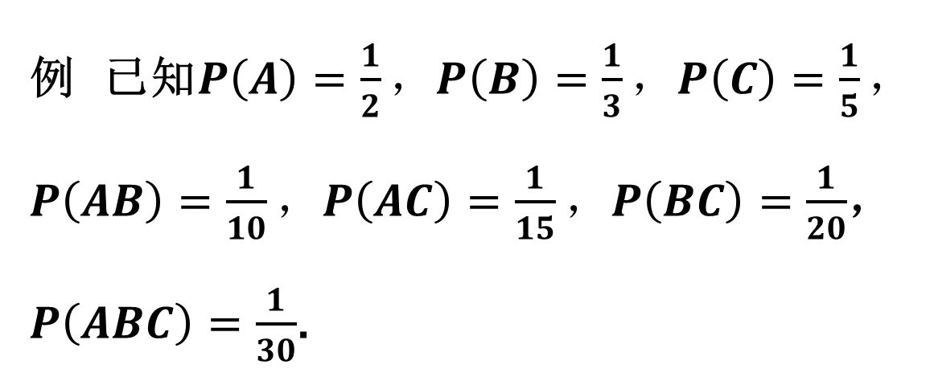

Slide 8

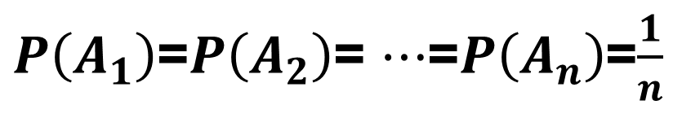
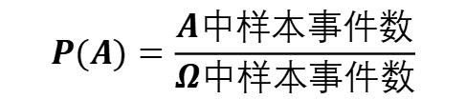

2.3古典概率模型
有限
等可能
$$P(A)=\frac{A中样本事件数}{Ω中样本事件数}$$
$$A⊂Ω$$

Slide 9








2.3古典概率模型(等概率模型)
$$②P\left\{(ω_{i})\right\}=\frac{1}{n},$$
$①Ω=\left\{ω_{1},ω_{2},⋯,ω_{n}\right\}$，
$$i=1,2,⋯,n.$$
若$A⊂Ω,则P\left(A\right)=\frac{事件A包含的基本事件数}{样本空间Ω包含的基本事件数}$
例
$$\frac{C_{2}^{1}A_{4}^{2}}{A_{5}^{3}}$$
$$=\frac{2}{5}$$
练习
1$−\frac{6^{2}}{{10}^{2}}$
$$=0.64$$

Slide 10

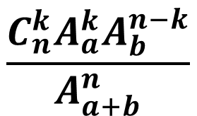
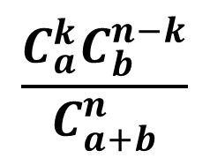


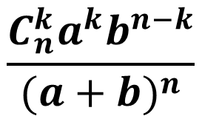
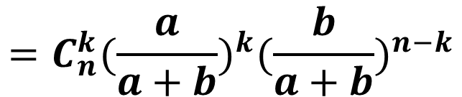
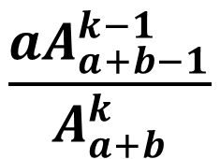
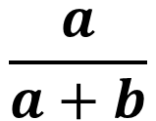

Slide 11



练习
$$\frac{27}{64}$$
$$\frac{3×3^{2}}{4^{3}}$$

Slide 12








2.4 条件概率 乘法公式
$P\left(A | B\right)$=$\frac{P\left(AB\right)}{P\left(B\right)}$
$$\left(P\left(B\right)\text{>}\text{0} \right)$$
条件概率
$$⇒$$
$$P\left(AB\right)=P\left(A | B\right)P\left(B\right)$$
乘法公式
$P\left(B | A\right)$=$\frac{P\left(AB\right)}{P\left(A\right)}$
类似
$$\left(P\left(A\right)\text{>}\text{0} \right)$$
条件概率
$$⇒$$
$$P\left(AB\right)=P\left(B | A\right)P\left(A\right)$$
乘法公式
$$⇒$$
$$P\left(ABC\right)$$
乘法法则推广

Slide 13



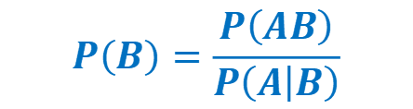




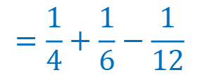

例
C
$$=\frac{1}{4}+\frac{1}{6}−\frac{1}{12}$$
$$=\frac{1}{3}$$
$P\left(A∪B\right)$=$P\left(A\right)$+$P\left(B\right)$-$P\left(AB\right)$
$$=\frac{1}{3}∙\frac{1}{4}=\frac{1}{12}$$
$$P\left(AB\right)=P\left(B | A\right)P\left(A\right)$$
$$=\frac{\frac{1}{12}}{\frac{1}{2}}$$
$$P\left(B\right)=\frac{P\left(AB\right)}{P\left(A | B\right)}$$
$$=\frac{1}{6}$$
$$P\left(AB\right)=P\left(A | B\right)P\left(B\right)$$
$$⟹$$

Slide 14



练习
D
$$P\left(A∪\overline{B}\right)=P\left(A\right)+P\left(\overline{B}\right)−P\left(A\overline{B}\right)$$
$$=P\left(\overline{B}\right)+P\left(AB\right)$$
$$=P\left(\overline{B}\right)+P\left(A | B\right)P(B)$$

Slide 15


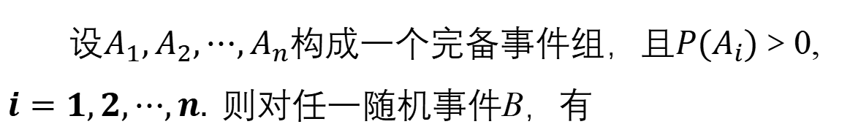
2.4条件概率（续）全概率、贝叶斯公式
设$A_{1},A_{2},⋯,A_{n}$构成一个完备事件组，且$P(A_{i})$＞0, $i=1,2,⋯,n.$则对任一随机事件B，有
$P\left(B\right)$=$P\left(A_{1}\right)P\left(B | A_{1}\right)$+$P\left(A_{2}\right)P\left(B | A_{2}\right)$+ $⋯$+$P\left(A_{n}\right)P\left(B | A_{n}\right)$
$P\left(A_{i} | B\right)=\frac{P\left(A_{i}\right)P\left(B | A_{i}\right)}{P\left(B\right)}$,
$$i=1,2,⋯,n.$$

Slide 16

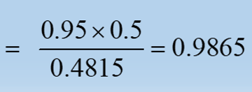
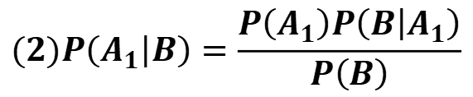
例
解
$(1) P\left(B\right)$=$P\left(A_{1}\right)P\left(B | A_{1}\right)$+$P\left(A_{2}\right)P\left(B | A_{2}\right)$+$P\left(A_{3}\right)P\left(B | A_{3}\right)$
$$(2)P\left(A_{1} | B\right)=\frac{P\left(A_{1}\right)P\left(B | A_{1}\right)}{P\left(B\right)}$$

Slide 17
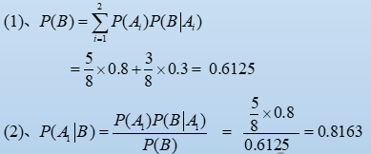
练习
解

Slide 18
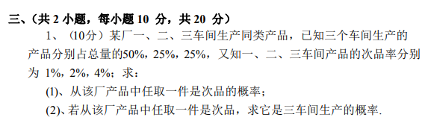


练习
解：设$A_{i}表示产品由第i车间生产，i=1,2,3。$
$B表示任取一件$产品是次品，则

Slide 19



2.5随机事件的独立性
$$P\left(\left.A\right|B\right)=A$$
$$A、B id$$
$$A、B id$$
推广
$$⇔$$
$$P\left(AB\right)=P\left(A\right)P(B)$$
等
$$P\left(\overline{A}B\right)=P\left(\overline{A}\right)P(B)$$
例 400人同时独立地向敌机射击，设每人击中敌机的
概率为0.004，求敌机被击中的概率．

Slide 20
第3章 随机变量及其概率分布
3.1随机变量及其分布函数
3.2离散型随机变量
3.3连续型随机变量
3.4随机变量函数的分布

Slide 21





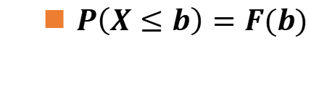
3.1随机变量及其分布函数
F(x)是单调不减函数
$F\left(x\right)=P(X≤x)$ （$x∈R$）
F(x)处处右连续
$P\left(X≤b\right)=F(b)$
0$≤F(x)≤1$, 且
$P\left(X>b\right)=1−F(b)$
$$F(−∞)=0,F(+∞)=1$$
$P\left(X<b\right)=F(b−0)$
$P\left(X≥b\right)=1−F(b−0)$
$P\left(a<X≤b\right)=F\left(b\right)−F(a)$
$P\left(a<X<b\right)=F\left(b−0\right)−F(a)$
$P\left(a≤X≤b\right)=F\left(b\right)−F(a−0)$
$P\left(a≤X<b\right)=F\left(b−0\right)−F(a−0)$
$P\left(X=a\right)=F\left(a\right)−F(a−0)$

Slide 22




例
A
$$P\left(−1<X≤2 \right)=$$
$$F\left(2\right)−F(−1)$$
$$=1−0$$
$$=1$$

Slide 23


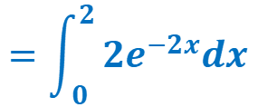
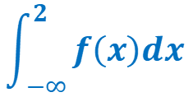

例
1-$e^{−4}$
$$\int_{−∞}^{2}{f\left(x\right)dx}$$
$$=\int_{0}^{2}{2e^{−2x}dx}$$
$$F\left(2\right)=P\left(X≤2\right)=$$
$=$-$e^{−2x}|_{0}^{2}$=1-$e^{−4}$

Slide 24
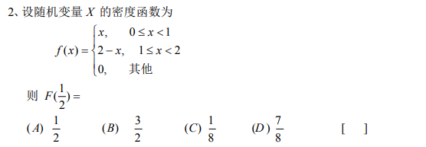

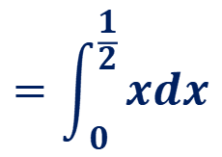
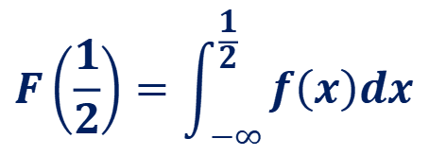
练习
C
$$F\left(\frac{1}{2}\right)=\int_{−∞}^{\frac{1}{2}}{f\left(x\right)dx}$$
$$=\int_{0}^{\frac{1}{2}}{xdx}$$
=$\frac{1}{8}$

Slide 25

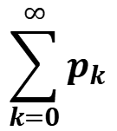


3.2离散型随机变量
$$k=1,2,⋯$$
性质：①
$p_{k}≥0,$ $k=1,2,⋯$
$$\sum_{k=0}^{∞}{p_{k}}$$
②
$=$1
0-1分布 二项分布 泊松分布

Slide 26

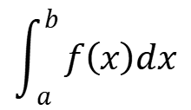


3.3连续型随机变量
均匀分布
指数分布
正态分布
性质：①
$$f(x)≥0,x∈(−∞,+∞)$$
②
③ $P\left(X=a\right)=0$
④$P\left(a<X<b\right)=P\left(a≤X<b\right)$
$$\int_{a}^{b}{f\left(x\right)dx}$$
$$=P\left(a<X≤b\right)=P\left(a≤X≤b\right)$$
$$=$$

Slide 27


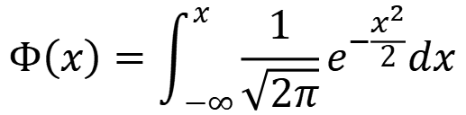
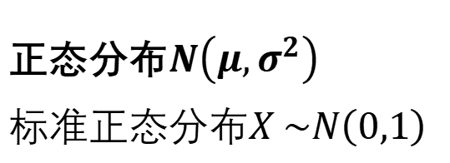
正态分布$N\left(μ,σ^{2}\right)$
标准正态分布$X \sim N\left(0,1\right)$
★
$$Φ\left(x\right)=\int_{−∞}^{x}{\frac{1}{\sqrt{2π}}e^{−\frac{x^{2}}{2}}dx}$$
$P\left(a<X<b\right)=$ $Φ\left(b\right)$- $Φ\left(a\right)$
$P\left(|X|≤a\right)=$2 $Φ\left(a\right)$-1
$$Φ\left(−x\right)=1− Φ\left(x\right)$$

Slide 28
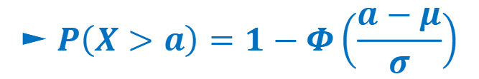
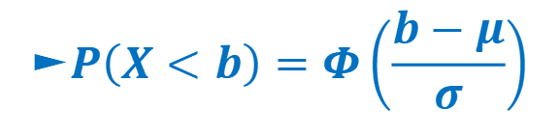

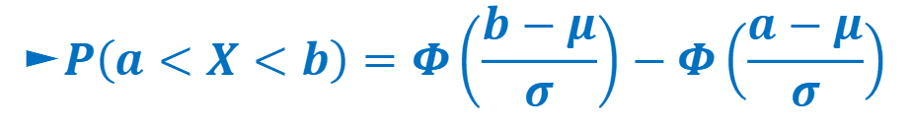
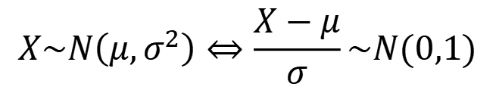
正态分布$N\left(μ,σ^{2}\right)$
★
$$X\sim N\left(μ,σ^{2}\right)⇔\frac{X−μ}{σ}\sim N(0,1)$$
$$►P\left(a<X<b\right)=Φ\left(\frac{b−μ}{σ}\right)−Φ\left(\frac{a−μ}{σ}\right)$$
$$►P\left(X<b\right)=Φ\left(\frac{b−μ}{σ}\right)$$
$$► P\left(X>a\right)=1−Φ\left(\frac{a−μ}{σ}\right)$$

Slide 29
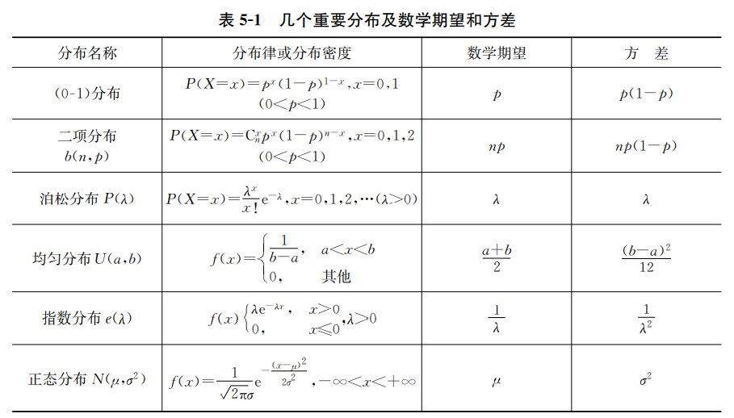
P157
记

Slide 30
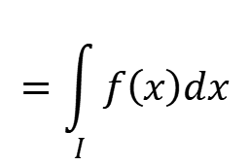




3.4 随机变量函数的分布
$X\sim f\left(x\right),Y=g(X)连续$函数，求$Y$的分布函数。
$$F\left(y\right)=P\left(Y≤y\right)$$
$$=P\left(g\left(X\right)≤y\right)$$
$$=P\left(X∈I\right)$$
$$=\int_{I}{f\left(x\right)dx}$$
其中$I=\left\{x|g(x)≤y\right\}$

Slide 31
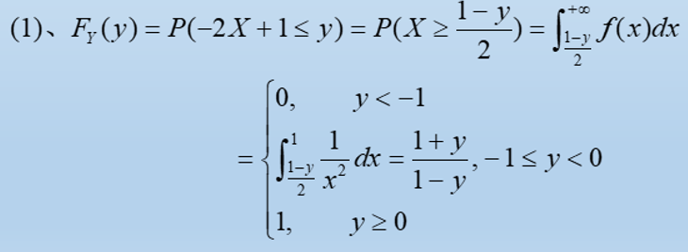
例
解

Slide 32
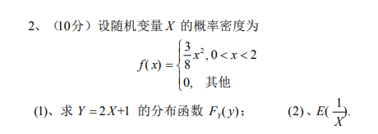

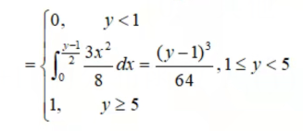
练习

Slide 33
第4章 随机向量及其概率分布
4.1随机向量的联合分布
4.2边缘分布
4.3条件分布
4.4随机变量的独立性
4.5随机向量函数的分布

Slide 34
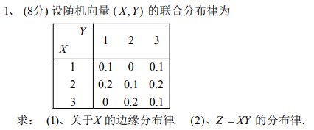





例
解
$X$ | 1 | 2 | 3
$$P$$ | 0.2 | 0.5 | 0.3
$\left(3\right)求已知X=2下$， $Y的$条件分布律。
(1)
$\left(4\right)求max\left\{X,Y\right\}$分布律。
(2)
$$XY$$ | 1 | 2 | 3 | 4 | 6 | 9
$$P$$ | 0.1 | 0.2 | 0.1 | 0.1 | 0.4 | 0.1
(3)
$$Y|X=2$$ | 1 | 2 | 3
$$P$$ | 0.4 | 0.2 | 0.4

Slide 35
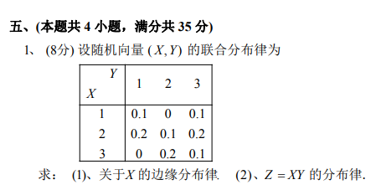


练习

Slide 36
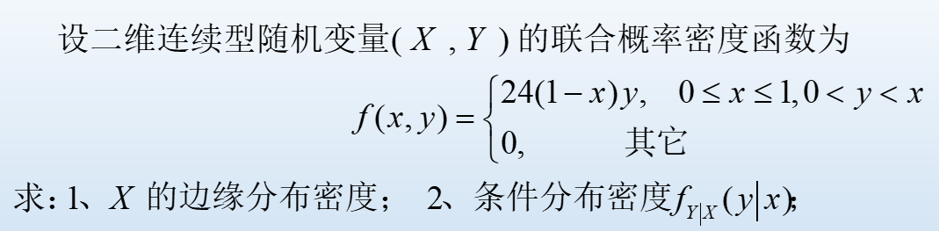
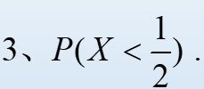
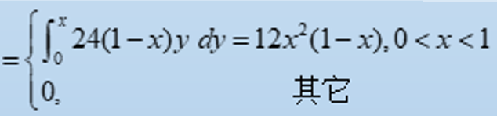

例
解
1、$f_{X}\left(x\right)=\int_{−∞}^{+∞}{f\left(x,y\right)dy}$

Slide 37



例
$$1、f_{X}\left(x\right)=\left\{\begin{matrix}12x^{2}\left(1−x\right)， & 0<x<1 \\ 0 & 其它\end{matrix}\right.$$
解

Slide 38







例
解
or
$$P\left(X<\frac{1}{2}\right)$$
$$=\int_{−∞}^{\frac{1}{2}}{f_{X}\left(x\right)dx}$$
$$=\int_{0}^{\frac{1}{2}}{12x^{2}\left(1−x\right)dx}$$
$$f_{X}\left(x\right)=\left\{\begin{matrix}12x^{2}\left(1−x\right)， & 0<x<1 \\ 0 & 其它\end{matrix}\right.$$
$$=\frac{5}{16}$$

Slide 39
例
4、Y的边缘分布密度；5、判断X、Y是否独立。

Slide 40



练习

Slide 41



Slide 42



Slide 43














例
√
$$P(X=1,Y=1)$$
$$=P(X=1)P(Y=1)$$
$=$0
例
B
$$P\left(max\left\{X,Y\right\}≤1\right)$$
$$=P(X≤1,Y≤1)$$
$$=P\left(X≤1\right)P(Y≤1)$$
=$e^{−1}$
=$\frac{1^{0}}{0!}e^{−1}+\frac{1^{1}}{1!}e^{−1}$
$P\left(X≤1\right)$=
$P\left(X=0\right)$+$P\left(X=1\right)$
=$2e^{−1}$
$$=\int_{−1}^{1}{\frac{1}{4}dx}$$
$$=\frac{1}{2}$$
$$P(Y≤1)$$

Slide 44




练习
B
=$\frac{1}{2}$
$$P\left(X≤3,Y>0\right)$$
$$=P\left(X≤3\right)P\left(Y>0\right)$$

Slide 45







★独立的正态分布的线性组合仍然服从正态分布.
即
$X\sim N(μ_{1},σ_{1}^{2})$, $Y\sim N\left(μ_{2},σ_{2}^{2}\right),$
$X、Y$独立，则
$⇒C_{1}X$+$C_{2}Y\sim N\left(C_{1}μ_{1}\text{+}C_{2}μ_{2},C_{1}^{2}σ_{1}^{2}+C_{2}^{2}σ_{2}^{2}\right).$
例
2、设 X、Y为两个相互独立的随机变量,$X\sim N\left(0,1\right),Y\sim N\left(1,1\right),$ 则
$P(2X+Y≤1+\sqrt{5})$=
0.8413
$$=Φ(\frac{1+\sqrt{5}−1}{\sqrt{5}})$$
$$2X+Y\sim N(1,5)$$
$$⇒P(2X+Y≤1+\sqrt{5})$$
$=Φ(1)$=0.8413
例
0.1587
$$X−2Y\sim N(−4,16)$$

Slide 46


练习
$$N(−7,25)$$
$$−3X+2Y\sim N(−3×3+2×1,{\left(−3\right)}^{2}×1+2^{2}×4)$$

Slide 47
第5章 随机变量的数字特征
5.1随机变量的数学期望
5.2随机变量的方差
5.3协方差与相关系数
P157 表

Slide 48






5.1 随机变量的数学期望
（1）离散型
$$P(X=x_{k})=p_{k},k=1,2,⋯$$
$$EX=\sum_{k=1}^{∞}{x_{k}p_{k}}$$
$$Eg(X)=\sum_{k=1}^{∞}{{g(x}_{k})p_{k}}$$
（2）连续型
$$X\sim f(x)$$
$$EX=\int_{−∞}^{+∞}{xf(x)}dx$$
$$Eg(X)=\int_{−∞}^{+∞}{g(x)f(x)}dx$$

Slide 49
六个常见分布的数学期望
性质：
.
C 为常数
.
.
当随机变量
相互独立时

Slide 50

例
解

Slide 51

练习

Slide 52

5.2and5.3 随机变量的方差、协方差和相关系数
六个常见分布的方差
$$cov(X,Y)=E(X−EX)(Y−EY)$$
$$cov(X,Y)=EXY−EXEY$$
$$ρ_{XY}=\frac{cov(X,Y)}{\sqrt{DX}\sqrt{DY}}$$

Slide 53

(1)
方差性质：
C 为常数
(2)
$a$为常数
(3) 若X、Y独立，则 D(X+Y)=D(X)+D(Y);
推广

Slide 54
协方差性质：
(1) Cov(X,Y) ＝Cov(Y,X)
(2) Cov(X,a) =0
(3) Cov(X,X) =DX
(4) Cov(aX,bY)=abCov(X,Y)
(5) Cov(X+Y,Z)=Cov(X,Z)+Cov(Y,Z)
(6) Cov(aX+bY,Z)=aCov(X,Z)+bCov(Y,Z)
(7) D(X±Y)=DX+DY±2cov(X,Y)
(8) 若X与Y独立，则Cov(X,Y)=0
$$Cov\left(aX+bY,cX+dY\right)=acDX+bdDY+\left(ad+bc\right)cov(X,Y)$$

Slide 55







①数学期望$EX$
②方差$DX=E\left({(X−EX) }^{2}\right)$
$$=EX^{2}−{\left(EX\right)}^{2}$$
$$D\left(X±Y\right)=DX+DY±2Cov(X,Y)$$
$X、Y$id$⇒D\left(C_{1}X\text{+}C_{2}Y\right)=$
$$C_{1}^{2}DX+C_{2}^{2}DY$$
③协方差$Cov\left(X,Y\right)=E\left(X−EX\right)\left(Y−EY\right)$
$$=EXY−EX∙EY$$
$Cov\left(X,X\right)=DX;Coc\left(X,C\right)=0;$ $Cov\left(X,Y\right)=Cov\left(Y,X\right);$
$$Cov\left(aX+bY,cX+dY\right)=acDX+bdDY+\left(ad+bc\right)cov(X,Y)$$
$X、Y$id，$E\left(XY\right)=EX∙EY⇒Cov\left(X,Y\right)=0$
④$ρ_{XY}=\frac{Cov(X,Y)}{\sqrt{DX}\sqrt{DY}}$

Slide 56








例
$$D\left(X−Y\right)=DX+DY−2Cov(X,Y)$$
$$⇒Cov\left(X,Y\right)=−3$$
√
$$ρ_{XY}=\frac{Cov(X,Y)}{\sqrt{DX}\sqrt{DY}}$$
$=\frac{−3}{2×3}$=-0.5
3、设 X、Y为两个相互独立的随机变量，$DX=DY=1，$则$Cov\left(2X+Y,X−2Y\right)=$
例
0
$$Cov\left(2X+Y,X−2Y\right)$$
$$=2DX−2DY−3Cov(X,Y)$$
$$=0$$
例
×
$$D\left(X−Y\right)=DX+DY−2Cov(X,Y)$$
$$⇒Cov\left(X,Y\right)=1$$

Slide 57

练习
$$8$$
$$cov\left(2X+1,X−Y\right)=2DX−2cov(X,Y)$$

Slide 58
第6章 极限定理
6.1大数定律
6.2中心极限定理

Slide 59





$辛钦大数定律$：$X_{1},X_{2},⋯,X_{n},⋯$iid，则
$$\frac{1}{n}\sum_{i=1}^{n}{X_{i}}依概率收敛于 EX_{i};$$
$$\frac{1}{n}\sum_{i=1}^{n}{X_{i}^{2}}依概率收敛于EX_{i}^{2}.$$
4、$设X_{1},X_{2},⋯,X_{n},⋯$为独立同分布的随机变量序列，其共同的概率
密度函数为 ，则
例
依概率收敛于 。
$$θ$$
例
$$2.5$$

Slide 60





练习
$$λ+λ^{2}$$
$$\frac{1}{n}\sum_{i=1}^{n}{X_{i}^{2}}\underset{→}{P}EX^{2}$$
$$=DX+{(EX)}^{2}$$
$$=λ+λ^{2}$$

Slide 61






例
对敌人的防御地段进行100次射击。每次射击中，炮弹命中数的数学期望为2，而命中数的方差为4.求当射击100次，有180发到220发炮弹命中目标的概率。
解
设$X_{i}表示$第$i$次命中目标数, $i=1,2,⋯,n.$
$$\sum_{i=1}^{100}{X_{i}}$$
近似
${设X}_{1},X_{2}$, $⋯$, $X_{100}$iid,
$EX_{i}$=2，${DX}_{i}=4$
，则
~
$$N(200,400)$$
$$P(180≤\sum_{i=1}^{100}{X_{i}}≤220)$$
$$≈Φ\left(\frac{220−200}{\sqrt{400}}\right)−Φ\left(\frac{180−200}{\sqrt{400}}\right)$$
$=2Φ\left(1\right)−1$=0.6826

Slide 62




二项分布的极限分布是正态分布的中心极限定理
例
解
近似
$$X\sim B(3600,0.1)$$
$$⟹ X \sim N(3600×0.1,3600×0.1×0.9)$$
$$=1−P\left(X≤387\right)$$
$$P\left(X>387\right)$$
$$≈1−Φ\left(\frac{387−3600×0.1}{\sqrt{3600×0.1×0.9}}\right)$$
=1-$Φ\left(1.5\right)=0.0668$

Slide 63








练习
$解$：设$X_{i}为$第$i箱$产品的重量， $i$=1,2,$⋯,100。$
$X_{1},X_{2}$, $⋯$, $X_{100}$iid,
$EX_{i}$=50，${DX}_{i}=5^{2}$
$$\sum_{i=1}^{100}{X_{i}}$$
则
近似
~
$$N(5000,2500)$$
$$P(\sum_{i=1}^{100}{X_{i}}≤5000)$$
$$∴$$
$≈$0.5

Slide 64
第7章 抽样分布
7.1 数理统计中的基本概念
7.2数理统计中的三个重要分布
7.3 正态总体中统计量的分布

Slide 65









★
$E\overline{X}=μ， D\overline{X}=\frac{σ^{2}}{n}$， $ES^{2}=σ^{2}$.
例
$$2$$
$μ=\frac{−1+5}{2}$=2
例
$$\frac{1}{12}$$
$σ^{2}=\frac{{\left(5−(−1)\right)}^{2}}{12}$=3

Slide 66





练习
$$\frac{1}{360}$$
$$D\overline{X}=\frac{σ^{2}}{n}$$
=$\frac{\frac{1}{9}}{40}$
$$=\frac{1}{360}$$

Slide 67









卡方分布：
$X_{1},X_{2},⋯,$ $X_{n}$iid$\sim N\left(0,1\right),则$
$$χ^{2}=\sum_{i=1}^{n}{X_{i}^{2}}$$
$$\sim χ^{2}(n)$$
$$\frac{X}{\sqrt{Y/n}}$$
T分布：
$X\sim N\left(0,1\right),Y\sim χ^{2}\left(n\right),X、Yid，$则
$$\sim t(n)$$
T=
F分布：
$X\sim χ^{2}\left(m\right),Y\sim χ^{2}\left(n\right),X、Yid，$则
$$\frac{X/m}{Y/n}$$
F=
$$\sim F(m,n)$$

Slide 68









卡方分布：
$X_{1},X_{2},⋯,$ $X_{n}$iid$\sim N\left(0,1\right),则$
$$χ^{2}=\sum_{i=1}^{n}{X_{i}^{2}}$$
$$\sim χ^{2}(n)$$
$$\frac{X}{\sqrt{Y/n}}$$
T分布：
$X\sim N\left(0,1\right),Y\sim χ^{2}\left(n\right),X、Yid，$则
$$\sim t(n)$$
T=
F分布：
$X\sim χ^{2}\left(m\right),Y\sim χ^{2}\left(n\right),X、Yid，$则
$$\frac{X/m}{Y/n}$$
F=
$$\sim F(m−1,n−1)$$

Slide 69







例
$$×$$
例
$$D$$
$$\left.\begin{matrix}X\sim N(1,1) & ⟹\frac{X−1}{1}\sim N(0,1) & ⟹{\left(X−1\right)}^{2}\sim χ^{2}(1) \\ Y、Ziid\sim N(0,1) & ⟹Y^{2}+Z^{2}\sim χ^{2}(2) & \end{matrix}\right\}$$
$$\frac{{2\left(X−1\right)}^{2}}{Y^{2}+Z^{2}}$$
$$\frac{{\left(X−1\right)}^{2}/1}{(Y^{2}+Z^{2})/2}$$
$$⟹$$
=
$$\sim F(1,2)$$

Slide 70



练习
B
$$\left.\begin{matrix}\begin{matrix}X、Yiid\sim N(0,1) & ⟹ X−Y\sim N(0,2) & ⟹ \frac{X−Y−0}{\sqrt{2}}\sim N(0,1) \end{matrix} \\ \begin{matrix}Z、Wiid\sim N(0,1) & ⟹ Z+W\sim N(0,2) & ⟹ \frac{Z+W−0}{\sqrt{2}}\sim N(0,1) \end{matrix}\end{matrix}\right\}$$
$⟹{\left(\frac{X−Y−0}{\sqrt{2}}\right)}^{2}$+${\left(\frac{Z+W−0}{\sqrt{2}}\right)}^{2}\sim χ^{2}(2)$

Slide 71
第8章 参数估计
8.1两种常用的估计方法
8.2评选估计量的标准
8.3区间估计

Slide 72



例
解（1）
$$\overline{X}=EX$$

Slide 73







解（2）

Slide 74





例
解
$$\overline{X}=EX$$
$$=1×\left(1−θ\right)+3×θ$$
$$=2θ+1$$
$$⇒\hat{θ}=\frac{\overline{X}−1}{2}$$

Slide 75




练习
$$EX=\overline{X}$$

Slide 76





Slide 77





例
解
$μ$的置信度为$1−α$的置信区间为
$$\left(\overline{X}−\frac{S}{\sqrt{n}}t_{\frac{α}{2}}\left(n−1\right),\overline{X}+\frac{S}{\sqrt{n}}t_{\frac{α}{2}}\left(n−1\right)\right)$$
$$=\left(239−\frac{101}{\sqrt{9}}t_{0.05}\left(8\right),239+\frac{101}{\sqrt{9}}t_{0.05}\left(8\right)\right)$$
$$=\left(239−\frac{101}{\sqrt{9}}×1.86, 239+\frac{101}{\sqrt{9}}×1.86\right)$$
$$=\left(176.38, 301.62\right)$$

Slide 78






例
3、(7分) 已知一批零件的长度X(单位cm)服从正态分布 $N(μ,1)$ ,从中随机抽取16个零件，得到长度的平均值$\overline{x}$为40 cm，求μ的置信度为95﹪的置信区间。
解
$μ$的置信度为$1−α$的置信区间为
$$\left(\overline{X}−\frac{σ}{\sqrt{n}}u_{\frac{α}{2}},\overline{X}+\frac{σ}{\sqrt{n}}u_{\frac{α}{2}}\right)$$
$$=\left(40−\frac{1}{\sqrt{16}}u_{0.025},40+\frac{1}{\sqrt{16}}u_{0.025}\right)$$
$$=\left(40−\frac{1}{4}×1.96, 40+\frac{101}{\sqrt{9}}×1.96\right)$$
$$=\left(39.51, 40.49\right)$$

Slide 79





例
解

Slide 80



练习

Slide 81
第9章 假设检验
9.1假设检验的基本概念
9.2单个正态总体参数的假设检验
9.3两个正态总体中参数的假设检验

Slide 82






例
A
$α$=0.01
$$S$$
$$\overline{S}$$
$α$=0.05
$$\overline{S}$$
$$S$$
$↓$
$$↑$$

Slide 83







练习
A
$$α=0.01$$
$$S$$
$$\overline{S}$$
$$↓$$
$$S$$
$$\overline{S}$$
$$α=0.05$$
$$↑$$

Slide 84


